Slide 1
Automatizace domácího chovu pomocí Arduina
Jakub Kyncl

Slide 2
problémy domácího chovu
časová náročnost
pravidelnost
škůdci

Slide 3
řešení
automatizace
zabezpečení
analýza dat

Slide 4
cíle práce
Použití platformy Arduino k nahrazení pravidelných lidských činností u domácího chovu.
Ovládání funkcí lokálně, ale také odkudkoliv přes webové rozhraní z počítače nebo smartphone.
Automatické krmení a doplňování vody.
Hlídání teploty a vlhkosti.
Využití rozpoznávání obrazu k analýze produktivity.

Slide 5
technologie
Arduino IDE
C++
JavaScript + PHP
Apache
Raspberry Pi

Slide 6
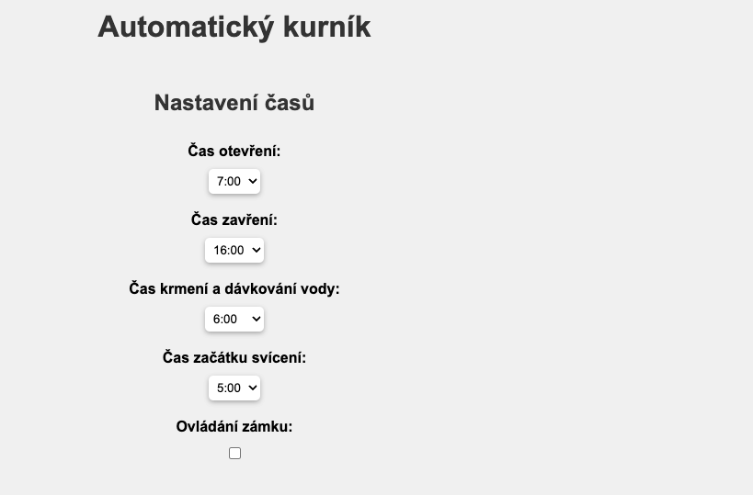
aktuální fáze

Slide 7
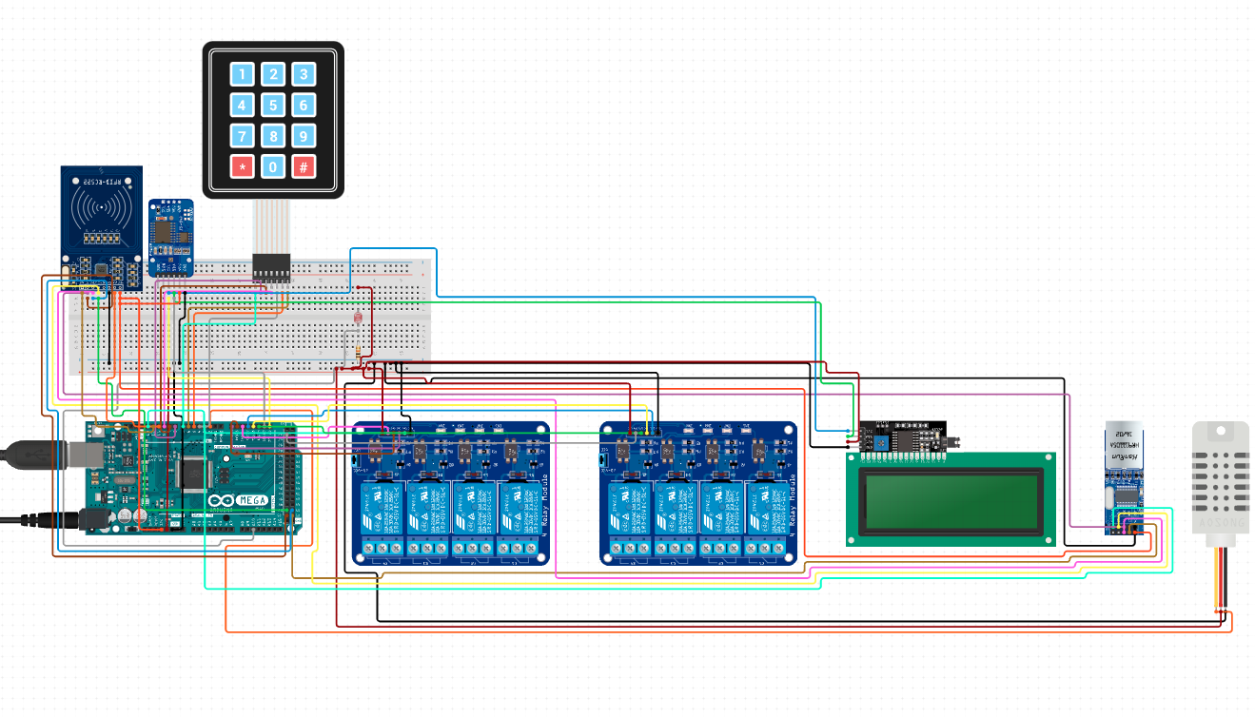
aktuální fáze

